Slide 1
Introducción al 7-1-7
Promoviendo acciones tempranas y efectivas para contener brotes con el enfoque 7-1-7
Fecha de presentación

Slide 2
¿Qué pasaría si cada brote se aprovechara como una oportunidad para aprender y mejorar?

Slide 3




7-1-7: un enfoque basado en sistemas para mejorar el tiempo de detección, notificación y respuesta a brotes
Evaluar la puntualidad
Identificar cuellos de botella
Tomar medidas
Notes:
El 7-1-7 se centra en cómo mejorar la velocidad de detección, notificación y respuesta ante brotes mediante mejoras a nivel del sistema. Esto implica, en esencia, evaluar la puntualidad, identificar los cuellos de botella que provocaron retrasos y tomar las medidas necesarias.

Slide 4
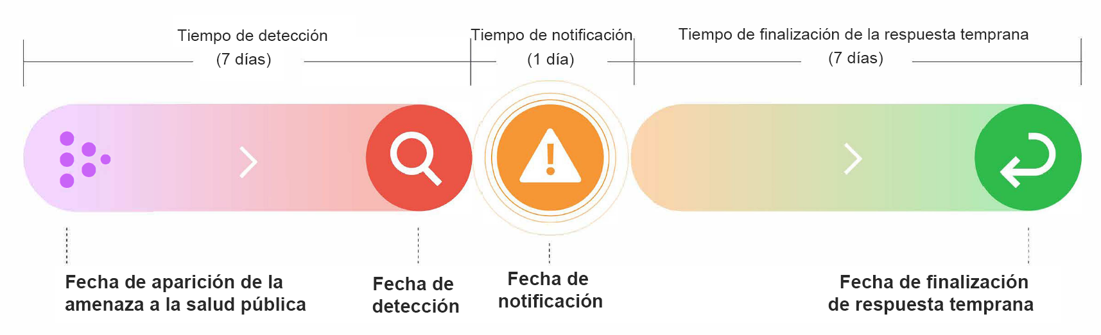
Métricas de puntualidad e hitos de 7-1-7
Notes:
Un conjunto simple de métricas de puntualidad, con objetivos correspondientes, puede ayudar a las jurisdicciones a identificar cuellos de botella y proponer medidas para abordar esos cuellos de botella, lo que mejora la preparación ante pandemias.
El enfoque 7-1-7 incluye tres métricas de puntualidad y objetivos:
1. Tiempo de detección: 7 días para identificar una amenaza sospechosa para la salud pública (tiempo transcurrido entre la aparición de una amenaza para la salud pública y su detección).
2. Tiempo de notificación: 1 día para informar a las autoridades de salud pública correspondientes (tiempo entre la detección y la notificación).
3. Tiempo de finalización de la respuesta temprana: 7 días para iniciar una respuesta efectiva (tiempo entre la notificación y la finalización de la respuesta temprana).

Slide 5
Medidas de respuesta temprana de 7-1-7
Iniciar una investigación o desplegar un equipo de investigación y respuesta
Realizar un análisis epidemiológico y una evaluación inicial de riesgos
Obtener la confirmación de laboratorio de la etiología del brote
Iniciar las medidas adecuadas de gestión de casos y prevención y control de infecciones (PCI) en los establecimientos de salud
Iniciar contramedidas apropiadas de salud pública en las comunidades afectadas
Iniciar actividades adecuadas de comunicación de riesgos y participación comunitaria
Establecer un mecanismo de coordinación

Slide 6
¿Cómo puede el enfoque 7-1-7 mejorar la respuesta a los brotes?
Mejora del desempeño
Los cuellos de botella se identifican fácilmente y las medidas a corto y largo plazo impulsan una mejora rápida y continua con cada brote.
Los datos claros basados en métricas simples informan la priorización y muestran la necesidad de recursos e intervenciones políticas.
Promoción
La evaluación de desempeño mediante métricas simples facilita el monitoreo y mejora la transparencia en los informes, lo que facilita la demostración del impacto de las intervenciones.
Responsabilidad

Slide 7
Adoptar y usar el enfoque 7-1-7

Slide 8
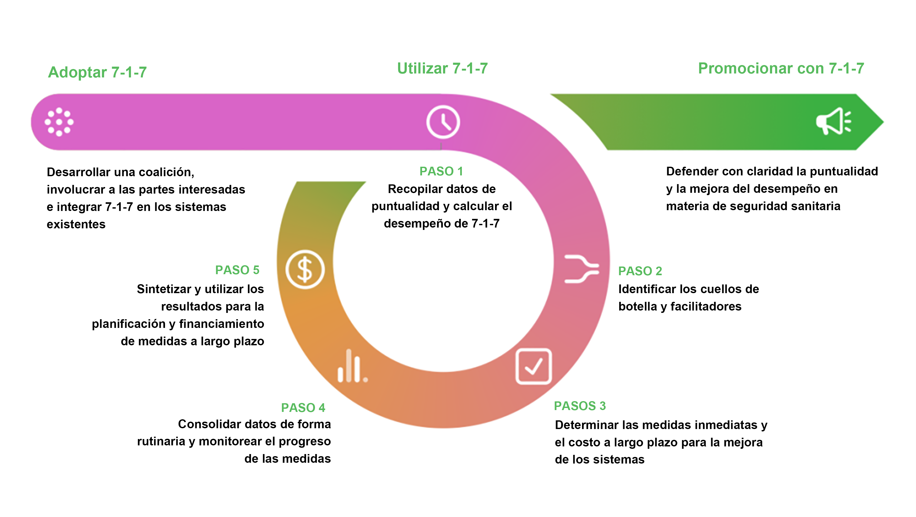
Notes:
Este gráfico muestra el ciclo de vida 7-1-7: los pasos requeridos para la implementación efectiva del enfoque 7-1-7.

Slide 9






Componentes clave para la adopción del 7-1-7
Situarlo dentro del sistema de salud pública
Mapear las partes interesadas + los sistemas existentes
Involucrar a las partes interesadas
Integrarlo en flujos de trabajo
Capacitar al personal
Realizar una prueba piloto
Notes:
Es esencial para que 7-1-7 sea efectivo y sostenible integrarlo en los flujos de trabajo existentes y comprometer a las partes interesadas tanto durante la adopción como en el uso del 7-1-7.

Slide 10
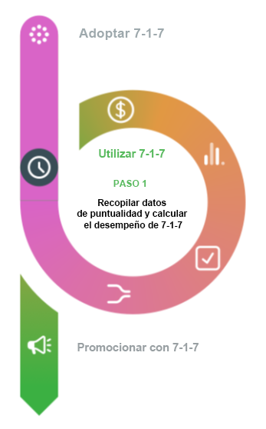
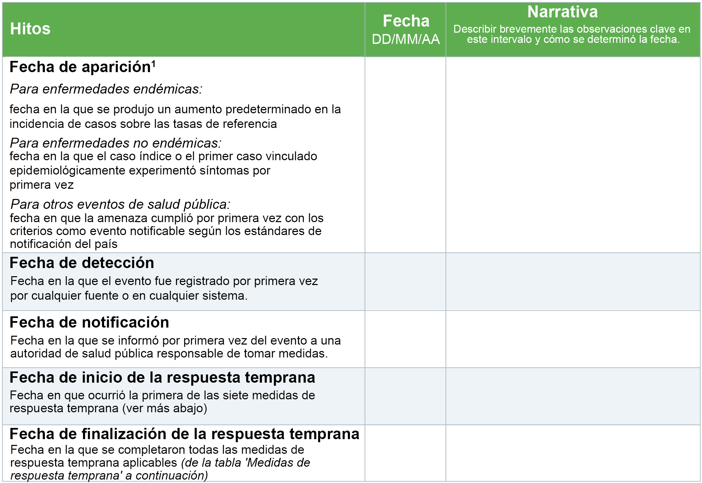
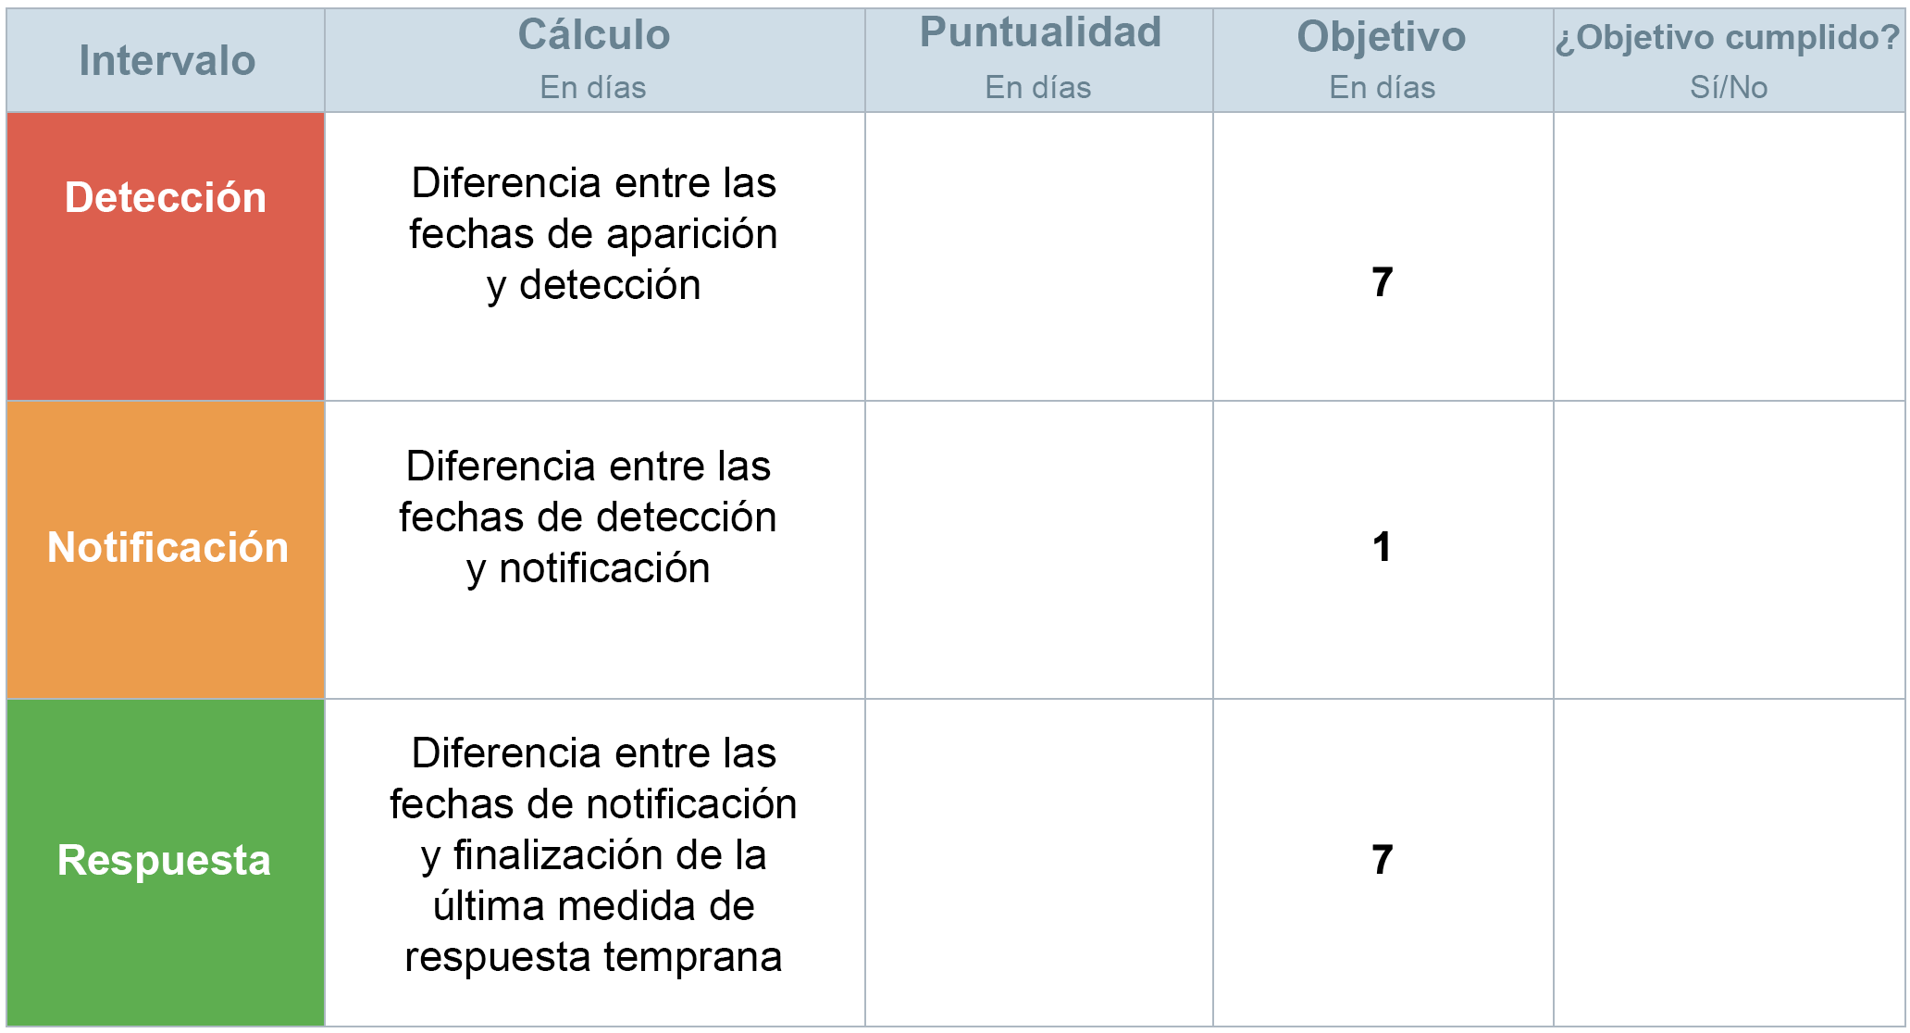
Pasos clave para usar el enfoque 7-1-7
Para cada evento, documentar las fechas clave y evaluar si se cumplió el objetivo completo.
Herramienta de evaluación 7-1-7

Slide 11
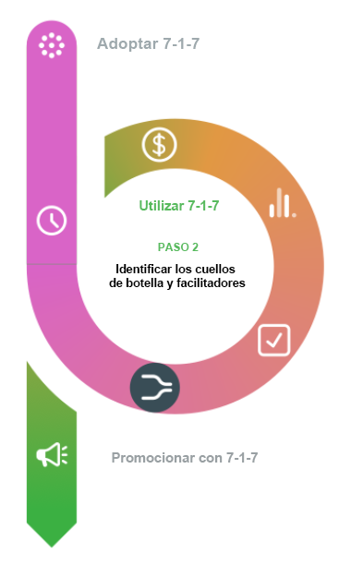
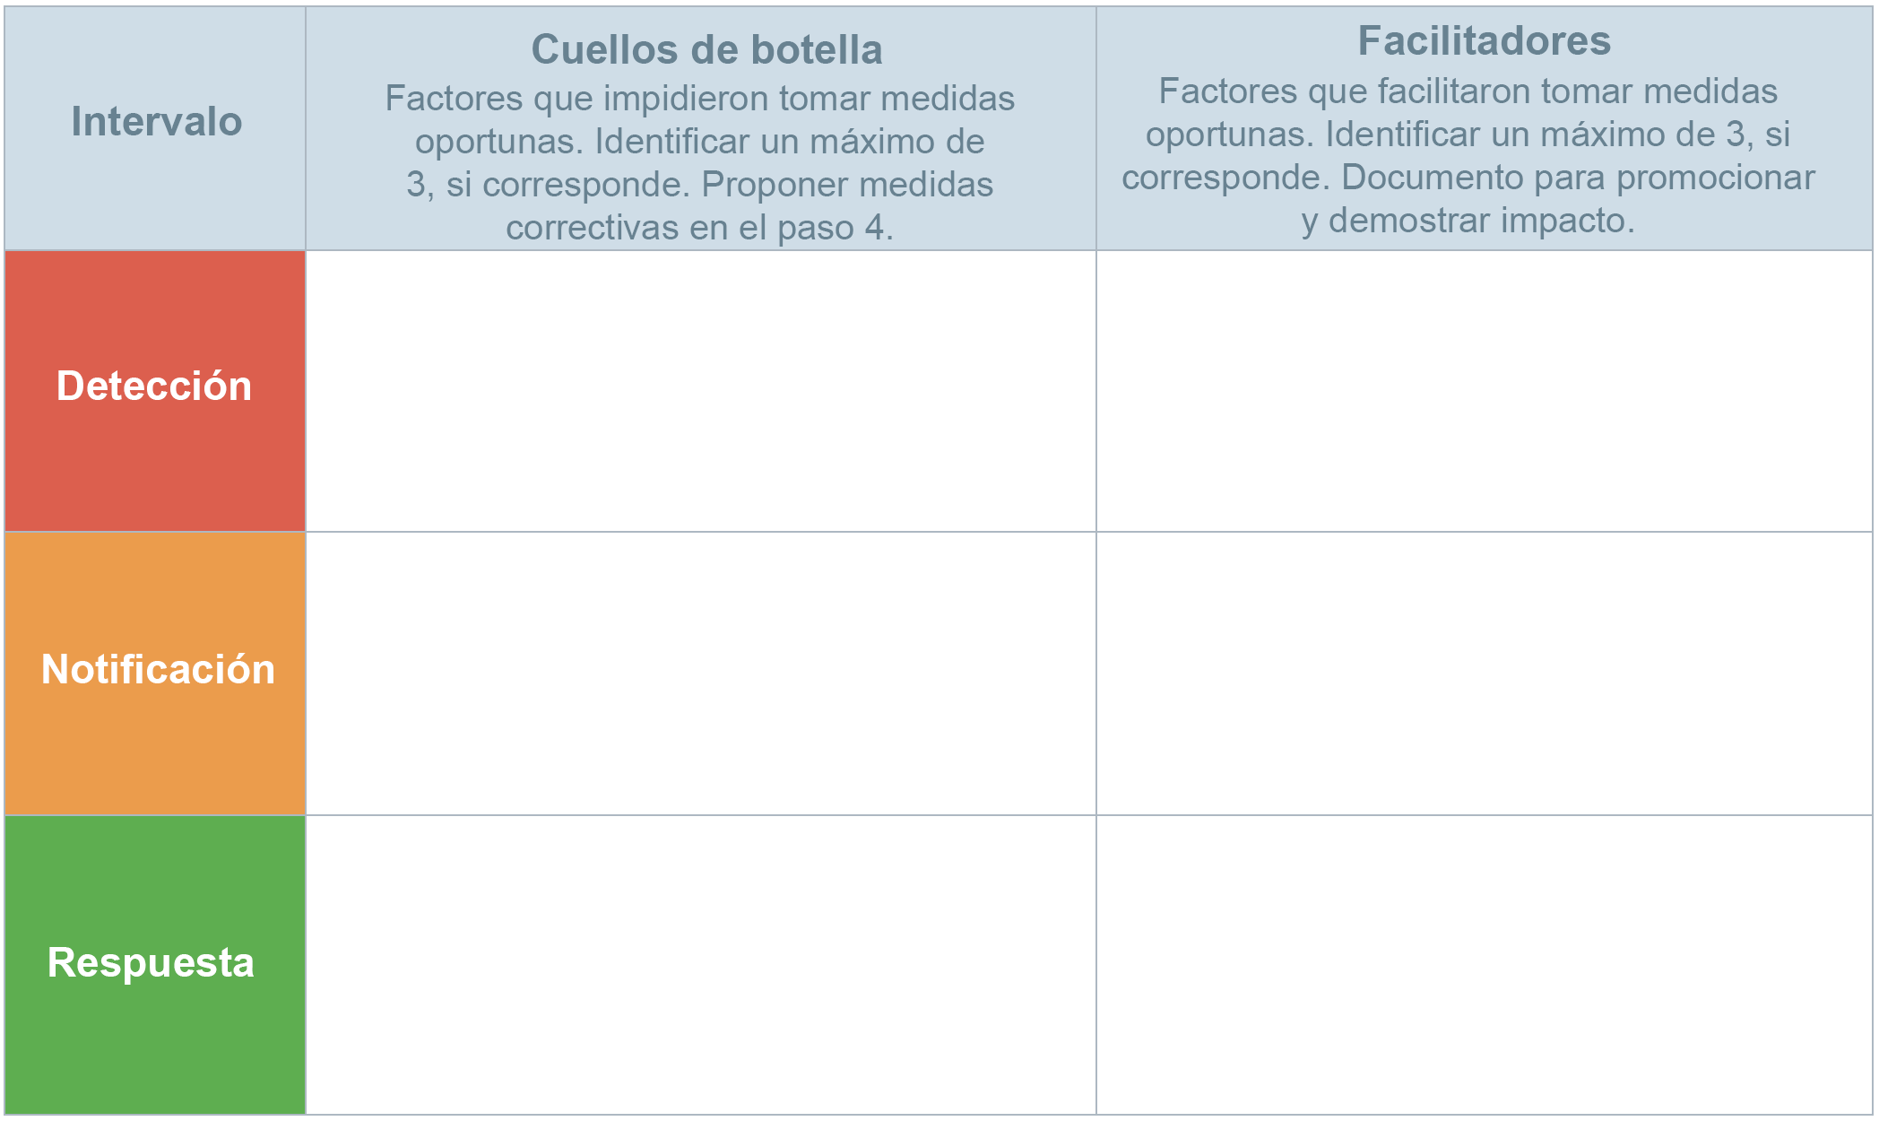
Llegar a las causas fundamentales de los cuellos de botella es crucial para identificar los sistemas o procesos específicos que requieren fortalecimiento.
Herramienta de evaluación 7-1-7

Slide 12
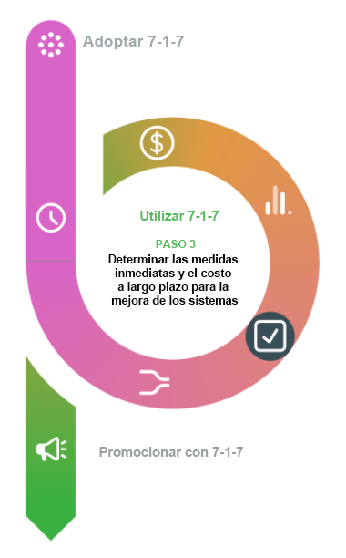
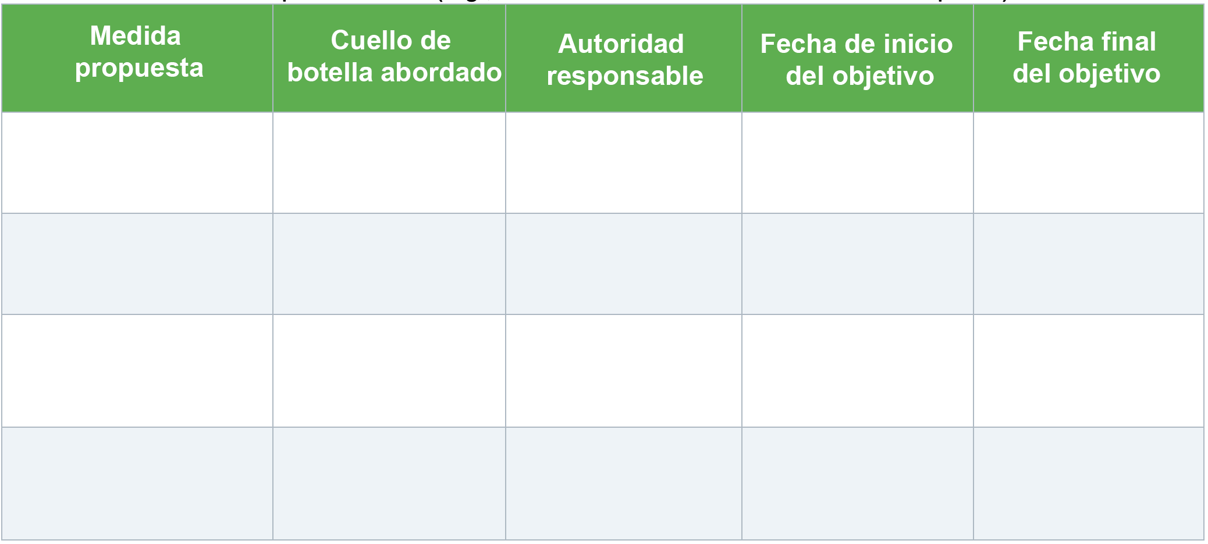
Algunas medidas pueden llevarse a cabo de inmediato, mientras que otras pueden requerir una planificación e inversión a más largo plazo.
Herramienta de evaluación 7-1-7

Slide 13
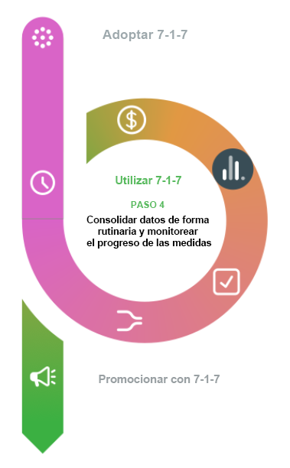
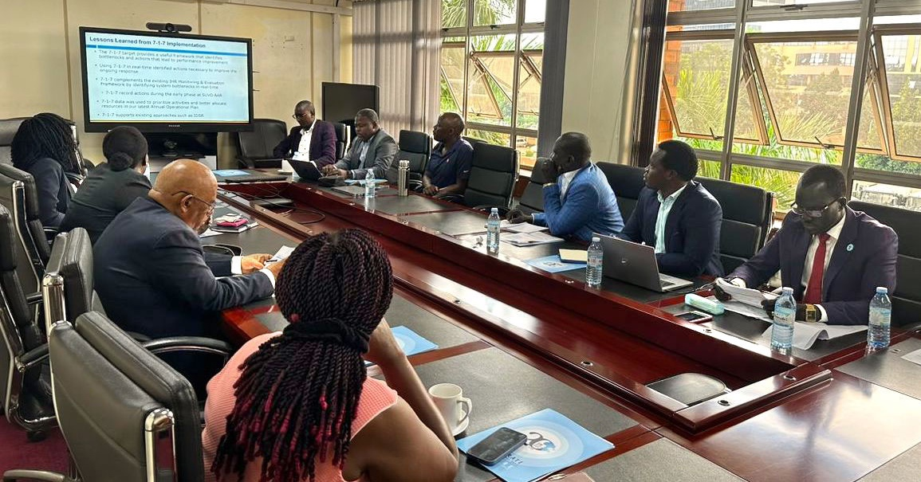
Involucrar a las partes interesadas y discutir los cuellos de botella, los factores facilitadores y las medidas correctivas para cada brote, así como los datos consolidados de todos los brotes.

Slide 14
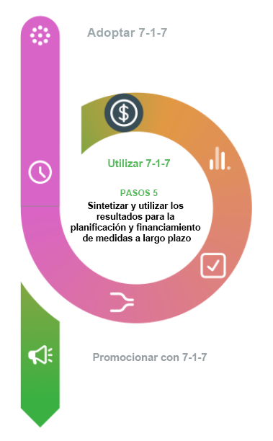
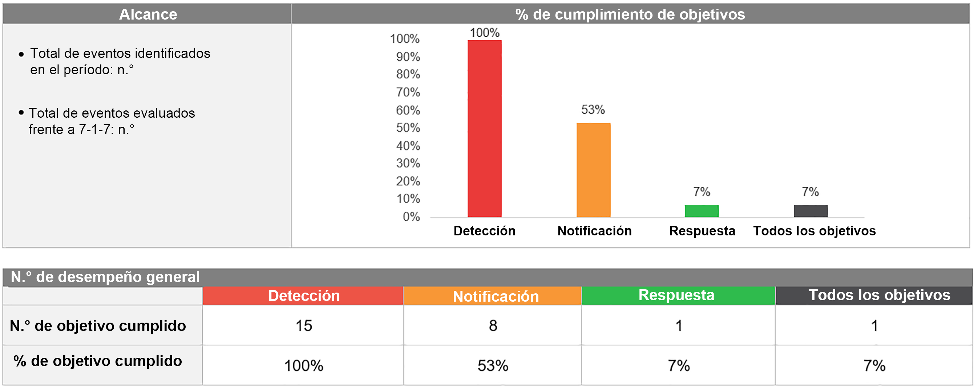
Antes de cada ciclo de planificación operativa, sintetizar los aprendizajes de 7-1-7 y usarlos para priorizar las actividades de financiamiento, junto con otras evaluaciones (SPAR, JEE, AAR, etc.).
Informe de síntesis 7-1-7
Notes:
SPAR: Informe Annual de Autoveluacion de los Estados Parte. JEE Evaluacion Externa Conjunta AAR Revision despues de la accion

Slide 15
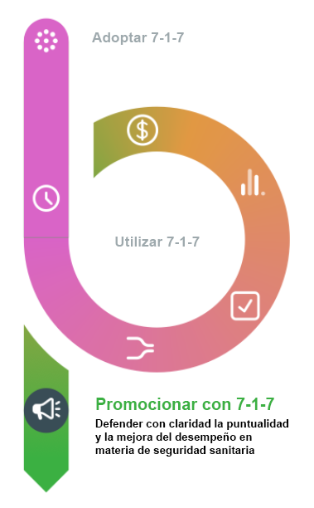
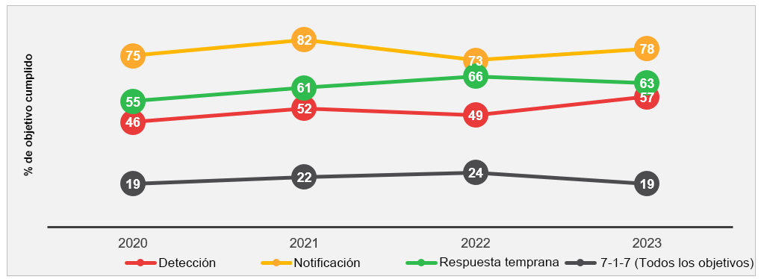
Utilizar los hallazgos 7-1-7 para promover y aumentar la conciencia sobre las necesidades de inversión o cambios de políticas que generen resultados con impactos medibles.
Informe de síntesis 7-1-7

Slide 16
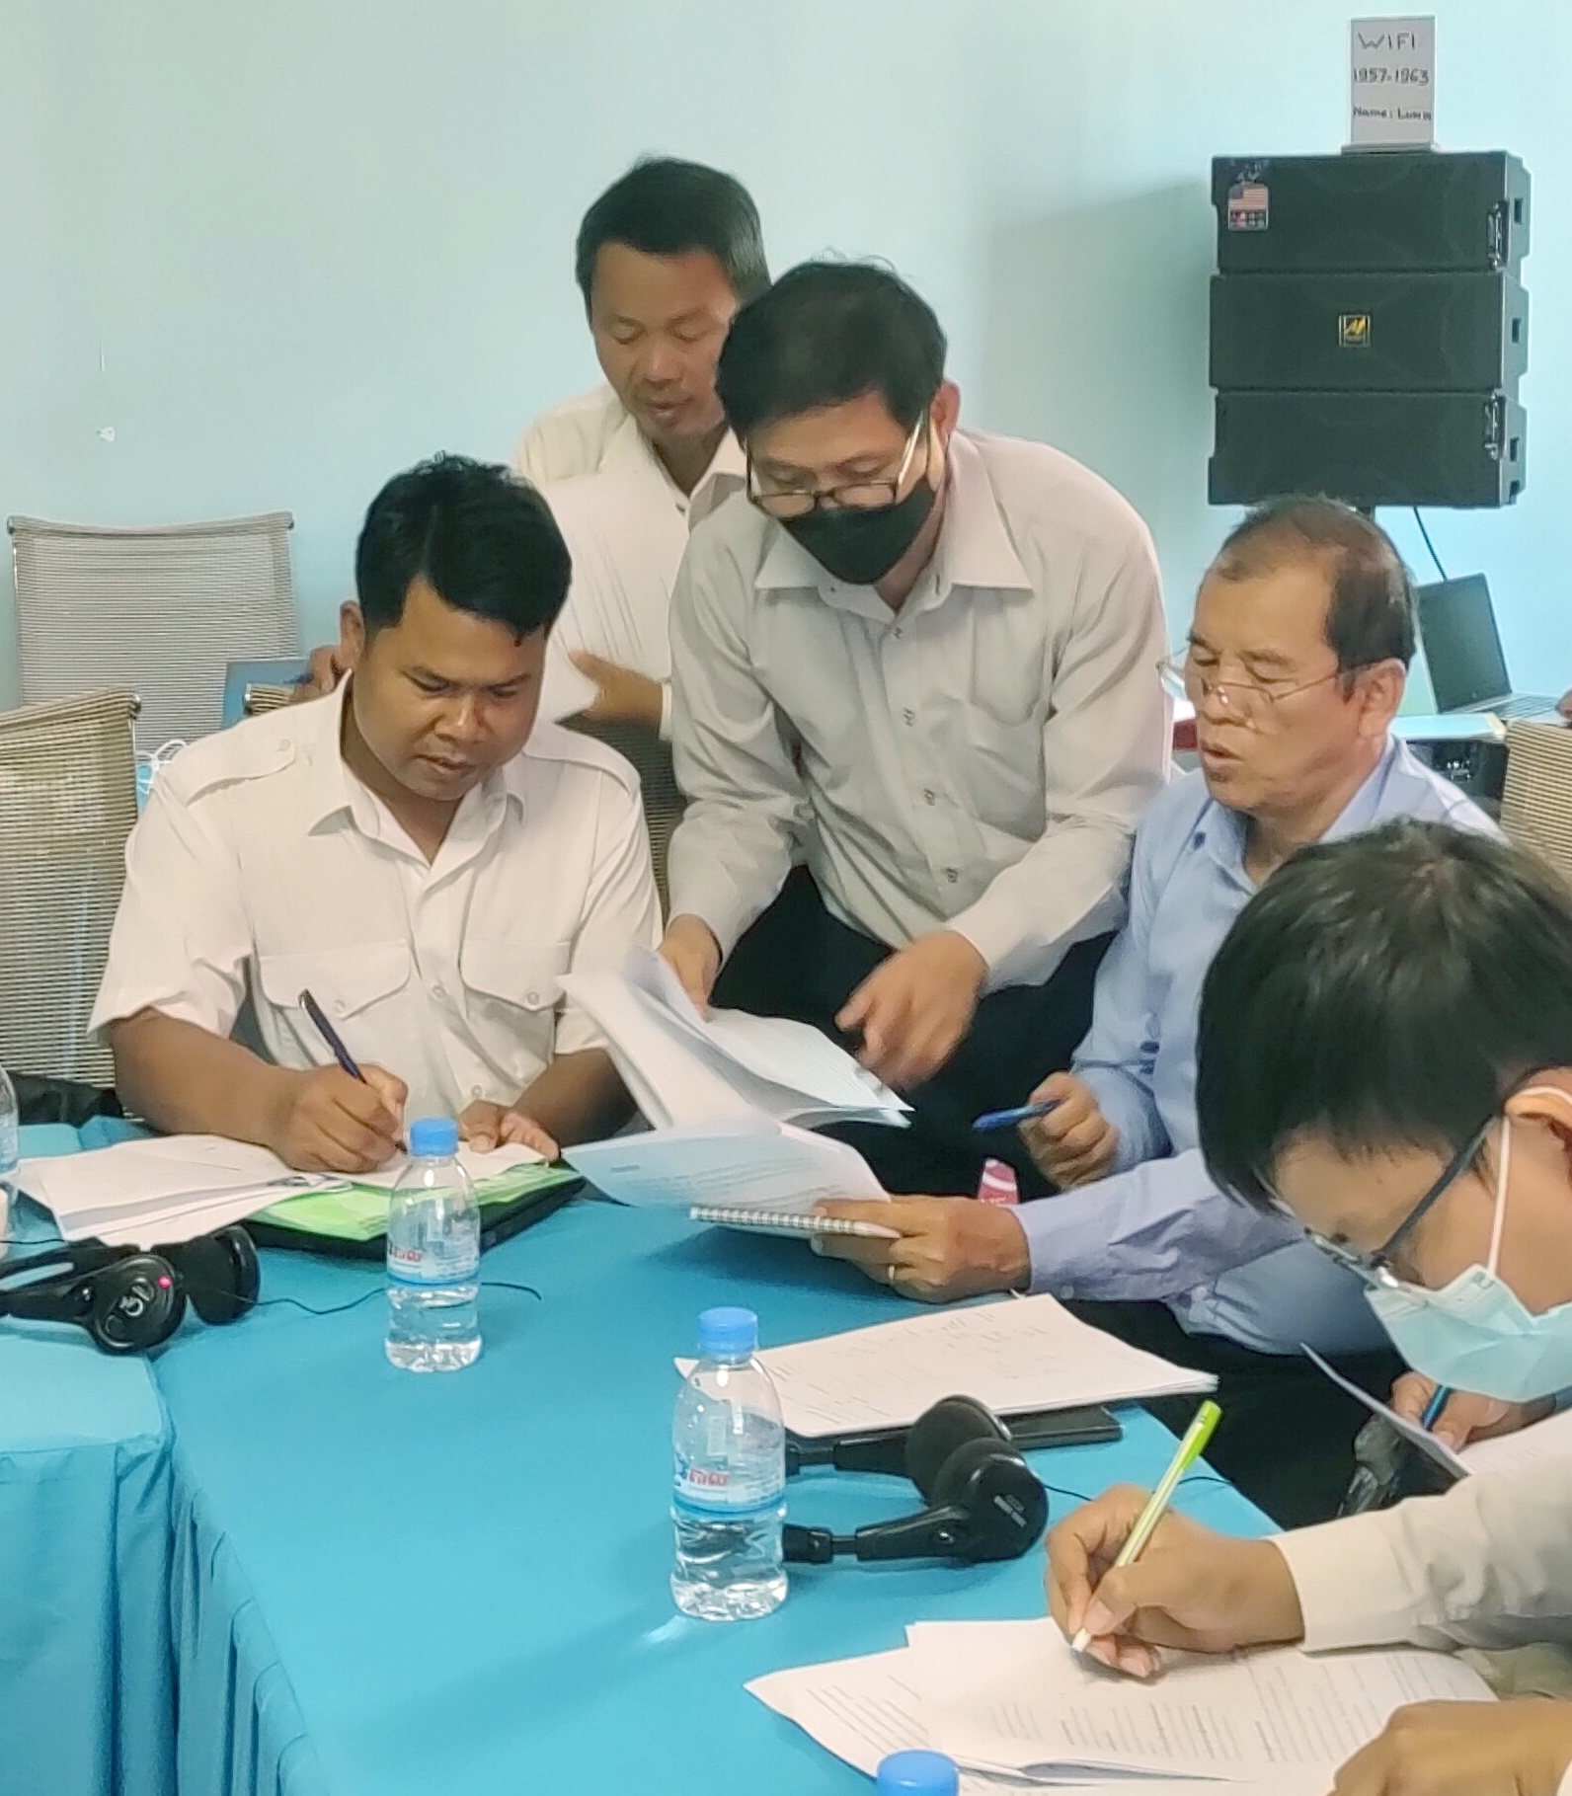
Principios fundamentales para el uso efectivo de 7-1-7
Utilice el enfoque 7-1-7 con frecuencia para mejorar continuamente el desempeño.
El enfoque 7-1-7 está diseñado como una oportunidad de aprendizaje y funciona mejor con una evaluación no punitiva, honesta y transparente.
Cada intervalo del enfoque 7-1-7 (detección, notificación y respuesta temprana) es esencial.
Cuanto antes utilice el enfoque 7-1-7, más posibilidades tendrá de ajustar la respuesta a brotes.
El enfoque 7-1-7 se integra de manera flexible en los sistemas y flujos de trabajo, la planificación y los marcos existentes.
Involucre a un amplio conjunto de partes interesadas, porque el enfoque 7-1-7 se centra en abordar una amplia variedad de cuellos de botella sistémicos.

Slide 17
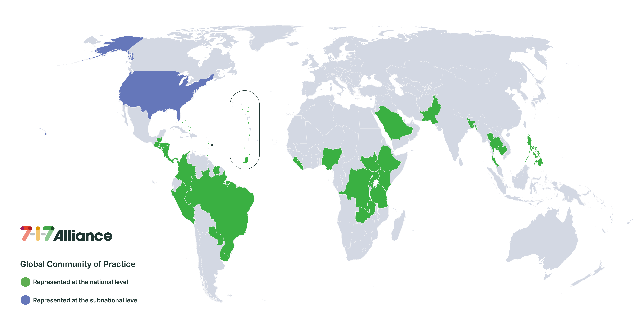
Implementación por país
Comunidad global de práctica de 7-1-7 (2025)
Se realizó el piloto en Uganda, Nigeria, Etiopía, Sierra Leona, Ruanda, Liberia, Brasil y Estados Unidos de América.
Más de 20 países utilizan ahora 7-1-7, en África, las Américas, el sudeste asiático y el Pacífico.

Slide 18

Lecciones aprendidas
Alcanzar 7-1-7 es factible para la mayoría de los brotes.
Contar con un campeón es fundamental para apoyar la participación y la implementación a nivel superior.
Los actores de vigilancia y respuesta deben trabajar juntos para lograr el 7-1-7.
Se pueden resolver varios cuellos de botella clave a costo mínimo o nulo.

Slide 19
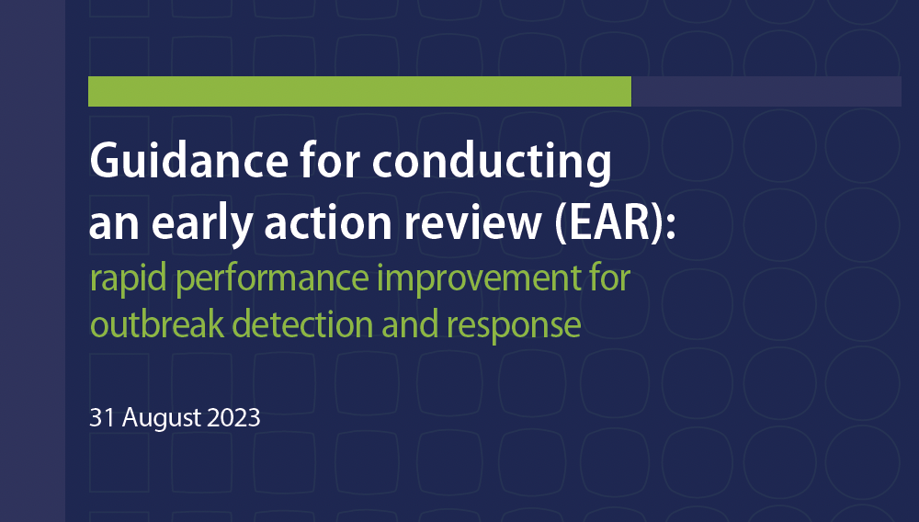





Alcance global
Programa Global de Trabajo de la OMS (GPW14): Incluye 7-1-7 como un indicador conjunto de resultados.
Revisiones de medidas tempranas de la OMS: Incorporar la metodología y las herramientas de 7-1-7 para mejorar rápidamente la detección y respuesta ante brotes.
Estrategia de seguridad sanitaria global de EE. UU.: Los análisis de cuellos de botella de 7-1-7 se destacan como un método clave para monitorear y evaluar el progreso hacia el desarrollo de la capacidad de GHS.
Fondo de Pandemia: 7-1-7 incorporado en el marco de resultados con dos indicadores bajo el Elemento 1.
Otros subsidios del Enfoque Programático Multifásico del Banco Mundial también incorporan 7-1-7.
Fondo Global: Incluye 7-1-7 en su marco de M&E.
Notes:
7-1-7 Alliance cuenta con una variedad de paquetes de capacitación para los países miembros y socios, incluidos paquetes para sensibilización, implementadores y capacitación para capacitadores.
También disponemos de agendas recomendadas y de muestra basadas en el aprendizaje de las capacitaciones que hemos impartido y que los países de la alianza han ofrecido.

Slide 20
7-1-7 Alliance
Lo que hacemos y cómo podemos ayudar

Slide 21

Lo que hace 7-1-7 Alliance
Proporciona y facilita asistencia técnica y capacitación.
Ofrece pequeñas subvenciones para países.
Involucra a socios en comunidades de práctica y redes de aprendizaje regionales.
Desarrolla recursos y alberga un centro en línea con directrices, herramientas, materiales de capacitación y grupos de discusión.
Genera nuevas pruebas a través de investigaciones operativas.
Notes:
Resolve to Save Lives alberga la Secretaría de 7-1-7 Alliance, que está presidida por un Grupo Directivo Técnico integrado por representantes de países y socios.

Slide 22
Materiales de capacitación
Materiales de capacitación apoyados por 7-1-7 Alliance
Paquetes de capacitación
Paquete de sensibilización
Paquete para implementadores
Paquete de capacitación para capacitadores
Paquete de liderazgo (próximamente)
Los paquetes de capacitación se construyen a partir de módulos adaptables de presentaciones y actividades.
Charla sobre introducción a 7-1-7
Simex (materiales + capacitación para facilitadores)
Charla/actividad sobre principios fundamentales
Uso de charlas y actividades de 7-1-7
Charlas y actividades sobre adopción del enfoque 7-1-7
Charlas y actividades sobre capacitación para capacitadores
Actividad de análisis propios sobre brotes
Estudios de caso
Charlas sobre la experiencia de los países
…
Notes:
7-1-7 Alliance cuenta con una variedad de paquetes de capacitación para los países miembros y socios, incluidos paquetes para sensibilización, implementadores y capacitación para capacitadores.
También disponemos de agendas recomendadas y de muestra basadas en el aprendizaje de las capacitaciones que hemos impartido y que los países de la alianza han ofrecido.

Slide 23

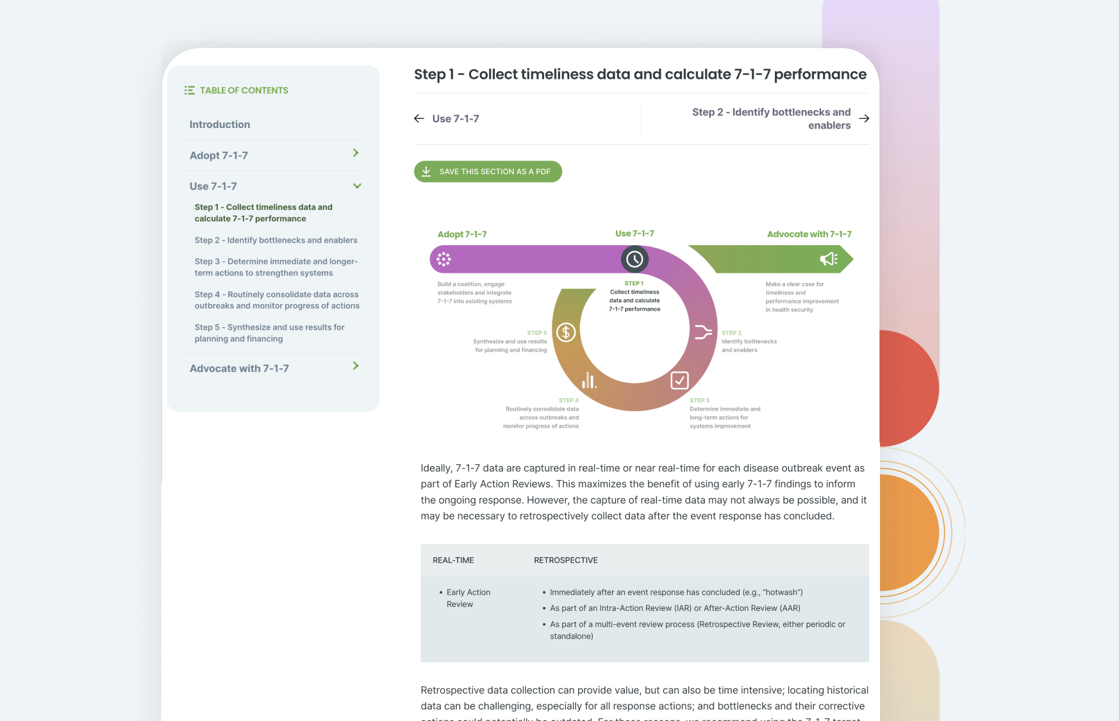
Nuestros recursos
Los recursos para apoyar la implementación están disponibles en 717alliance.org
Enlaces directos:
Comience aquí
Kit de herramientas en línea del enfoque 7-1-7
Informes de promoción para los responsables de la toma de decisiones
Preguntas frecuentes

Slide 24

Únase a Alliance
Para convertirse en socio de Alliance y acceder a soporte técnico
Envíe un correo electrónico a la Secretaría de Alliance
contact@717alliance.org para comenzar
Para mantenerse al tanto de las noticias y oportunidades
Suscríbase
al boletín de Alliance y únase a nuestra Red Global de Aprendizaje
Notes:
Suscríbase a las noticias de la 7-1-7 Alliance https://717alliance.org/#subscribe

Slide 25



Únase a la Comunidad Global de Práctica 7-1-7
La 7-1-7 Alliance organiza una Comunidad Global de Práctica para acelerar el aprendizaje y el éxito en la implementación.
Diseñado para equipos técnicos que usan 7-1-7
Participación comunitaria regular con enfoques específicos por país
Recursos y plataformas exclusivas
Notes:
7-1-7 Alliance cuenta con una variedad de paquetes de capacitación para los países miembros y socios, incluidos paquetes para sensibilización, implementadores y capacitación para capacitadores.
Enlace para unirse a la COP https://forms.office.com/r/mmEPY9RFRW
También disponemos de agendas recomendadas y de muestra basadas en el aprendizaje de las capacitaciones que hemos impartido y que los países de la alianza han ofrecido.

Slide 26
¡Gracias!

Slide 27
Diapositivas complementarias
Definiciones de hitos de 7-1-7

Slide 28
Fecha de aparición
Para enfermedades endémicas: fecha en la que se produjo un aumento predeterminado en la incidencia de casos sobre las tasas de referencia.
Para otros eventos de salud pública: fecha en que la amenaza cumplió por primera vez con los criterios como suceso denunciable según los estándares de notificación del país.
Para enfermedades no endémicas: fecha en la que el caso índice o el primer caso epidemiológicamente vinculado experimentó por primera vez los síntomas.

Slide 29
Fecha de detección
Fecha en la que el evento fue registrado por primera vez por cualquier fuente o en cualquier sistema.
La detección puede ocurrir en un entorno comunitario, en un centro de atención médica, en un laboratorio o a través de un sistema de vigilancia.

Slide 30
Fecha de notificación
Fecha en la que se informó por primera vez del evento a una autoridad de salud pública responsable de tomar medidas.
La autoridad de salud pública puede estar en cualquier nivel (p. ej., municipal, distrital, estatal, regional o federal) si es responsable de la medida.

Slide 31
Fecha de finalización de la respuesta temprana
Fecha en la que se completaron todas las medidas de respuesta temprana relevantes.
Medidas de respuesta temprana de 7-1-7
Iniciar una investigación o desplegar un equipo de investigación y respuesta
Realizar un análisis epidemiológico y una evaluación inicial de riesgos
Obtener la confirmación de laboratorio de la etiología del brote
Iniciar las medidas adecuadas de gestión de casos y prevención y control de infecciones (PCI) en los establecimientos de salud
Iniciar contramedidas apropiadas de salud pública en las comunidades afectadas
Iniciar actividades apropiadas de comunicación de riesgos y participación comunitaria
Establecer un mecanismo de coordinación

